Slide 1

Gestión Fuego
Integrantes: Alan Gatica
Javier Ramírez

Slide 2
Contexto
El proyecto tiene como objetivo desarrollar un sistema web que permita al Cuerpo de Bomberos gestionar el mantenimiento de sus vehículos de emergencia en tiempo real. El sistema registrará el mantenimiento preventivo y correctivo, controlará el inventario de repuestos y gestionará la mano de obra utilizada, optimizando así la disponibilidad operativa.

Slide 3
Problemática
El problema principal, es que el sistema actual de gestión de los vehículos de emergencia no es eficiente, no ofrece visibilidad en tiempo real ni automatización en las tareas de mantenimiento, lo que afecta tanto la disponibilidad operativa como la seguridad de los bomberos y de la comunidad. Algunos puntos importantes serían:
Mantenimiento Inadecuado
Falta de Control y Seguimiento en Tiempo Real
Gestión Deficiente de Inventarios de Repuestos

Slide 4
Solución
La solución consiste en un sistema web integral que proporciona herramientas de gestión de mantenimiento de vehículos, control de inventarios, seguimiento en tiempo real de los vehículos , con el objetivo de optimizar la operatividad de los vehículos de emergencia, reducir costos, mejorar la seguridad y aumentar la eficiencia del Cuerpo de Bomberos.

Slide 5
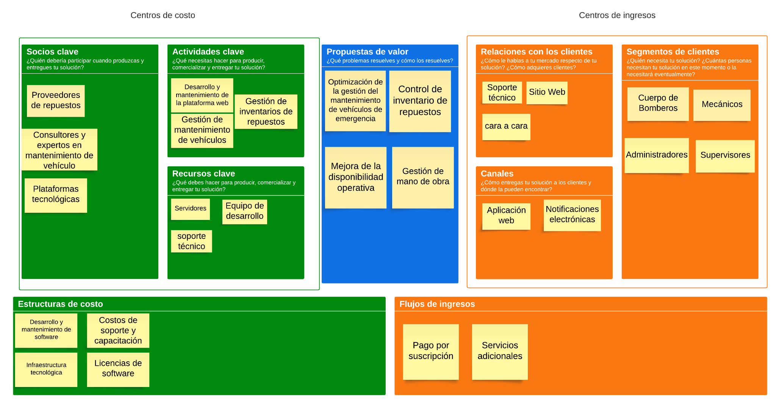
Modelo de Negocios

Slide 6
Metodología Ágil
Elegimos Scrum porque es una metodología ágil que nos permite organizar el trabajo en pasos pequeños y manejables llamados “sprints”. Esto hace que podamos entregar avances rápidos y ajustarse fácilmente a cambios o nuevas ideas.
Comparado con metodologías tradicionales. Scrum es más flexible y eficiente. En lugar de seguir un plan rígido, Scrum permite hacer ajustes durante el desarrollo si surgen nuevas necesidades o problemas. Además, a diferencia de otras metodologías ágiles menos estructuradas, Scrum tiene un marco claro con roles, reuniones y ciclos definidos, lo que facilita la organización del equipo y la gestión del tiempo. Esto lo hace ideal para nuestro proyecto, donde los requerimientos pueden evolucionar.

Slide 7
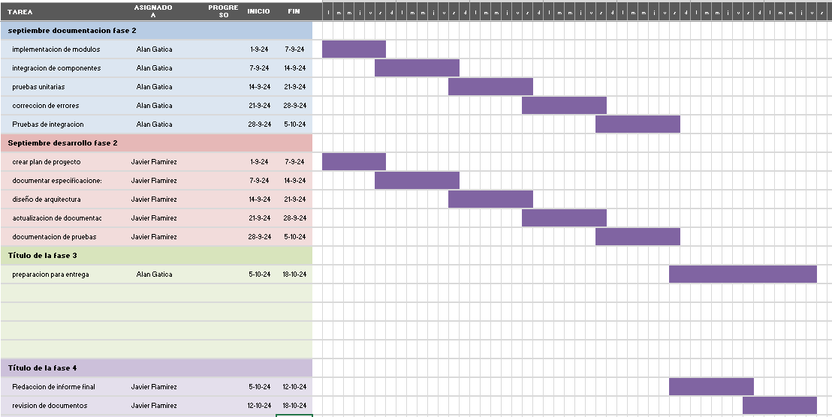
Planificación

Slide 8
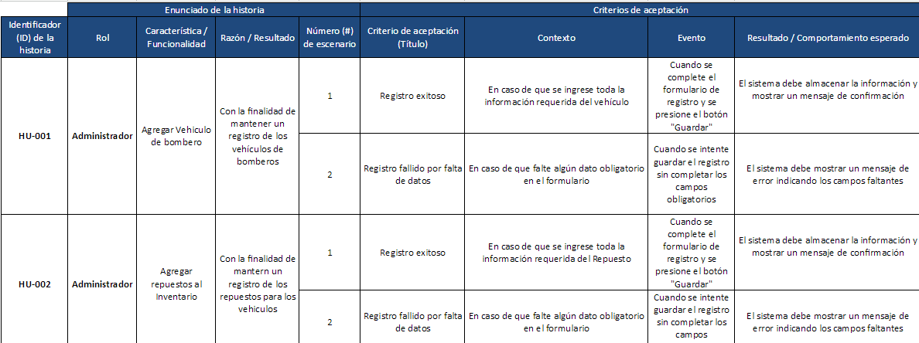
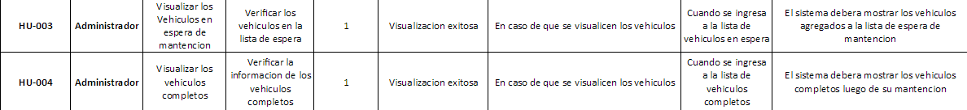
Historias de Usuario

Slide 9
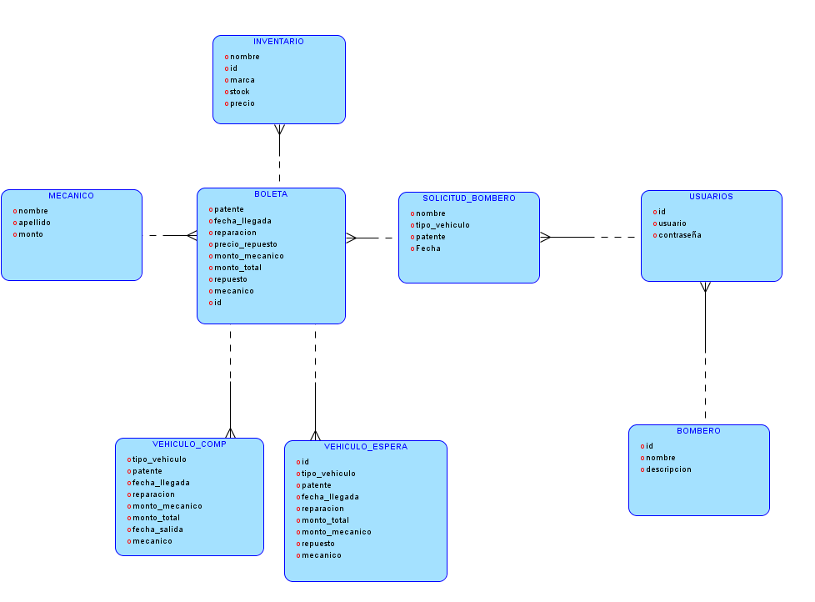
Base de Datos

Slide 10
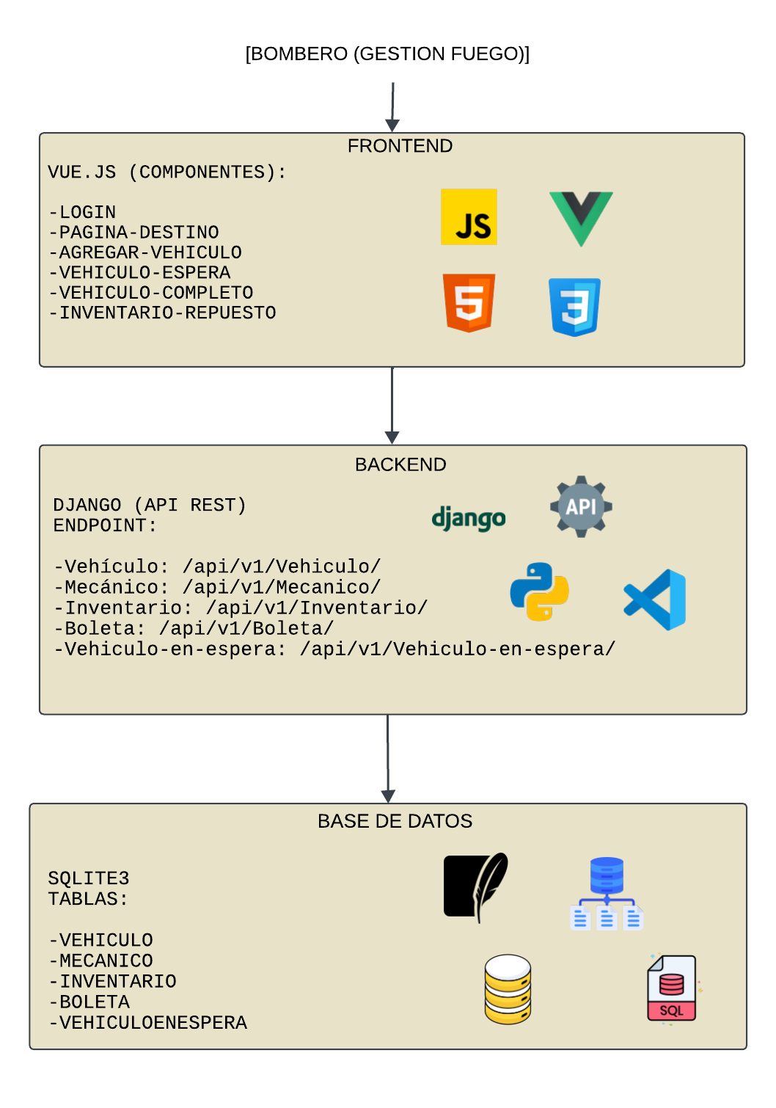
Diagrama de Arquitectura

Slide 11
Modelo de Ingresos
Ingresos | $ 32.000.000
Gastos Operación | $ 23.160.000
Gastos Inversión | $ 725.000
Ingresos-Egresos | $ 8.115.000
Margen esperado | 28%
El proyecto fue evaluado en 21 meses, obteniendo una recuperación de la inversión al final del periodo con un margen obtenido de 28%

Slide 12
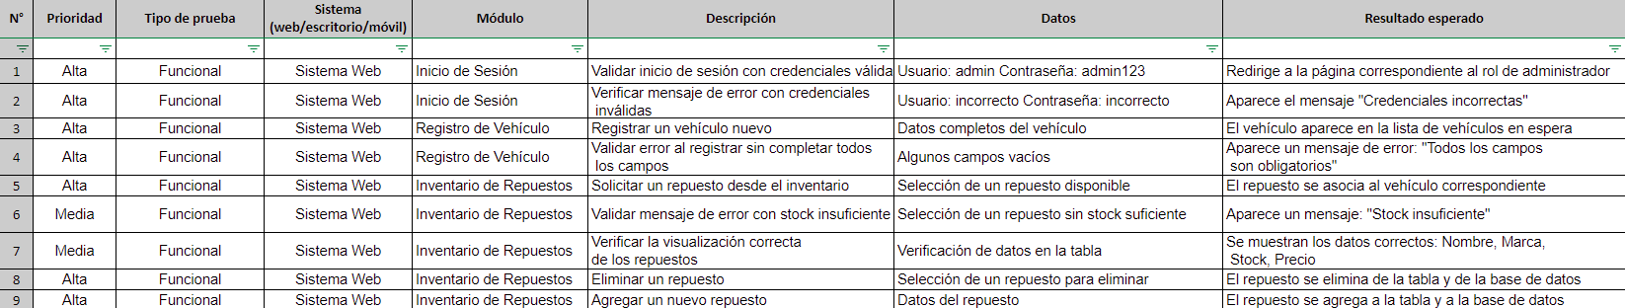
Caso de Prueba

Slide 13
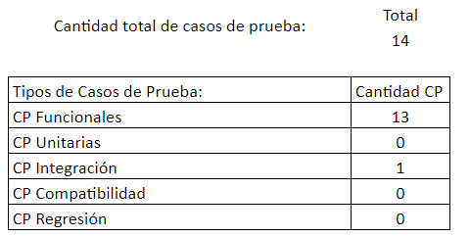
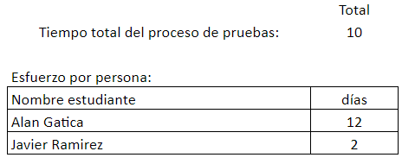
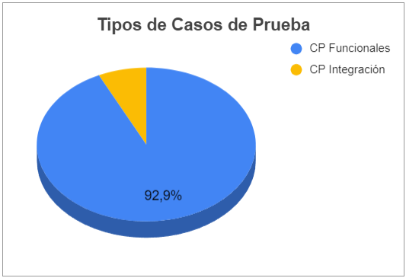
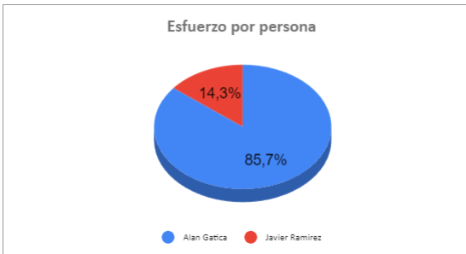

Slide 14
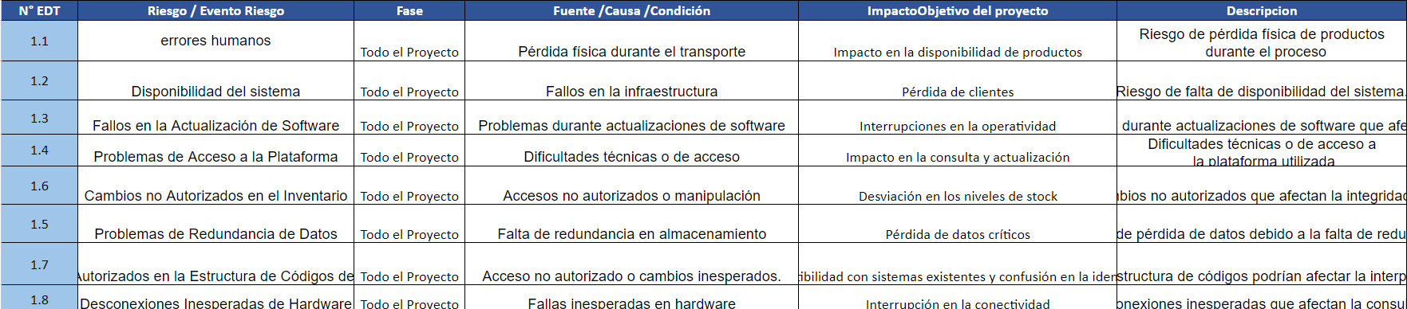
Matriz de Riesgo

Slide 15
Conclusion
El sistema desarrollado tiene el potencial de optimizar la gestión del mantenimiento de vehículos de emergencia, reduciendo los tiempos de inactividad y mejorando la respuesta operativa del Cuerpo de Bomberos. A lo largo del proyecto, hemos aplicado conocimientos técnicos y habilidades adquiridas en nuestra carrera, demostrando la relevancia de las competencias del perfil de egreso en la solución de problemas reales.

